Slide 1
إدارة الموارد البشرية الالكترونية
أ.م.د. سمية عباس مجيد

Slide 2
المحتويات
ت | الموضوع
1 | أولا :المقدمة
2 | ثانيا :مفهوم إدارة الموارد البشرية الالكترونية
3 | ثالثا: أهمية إدارة الموارد البشرية الإلكترونية
4 | رابعا : اهداف إدارة الموارد البشرية الالكترونية
5 | خامسا : مزايا نظم إدارة الموارد البشرية الإلكترونية
6 | سادسا : مساوئ نظم إدارة الموارد البشرية الإلكترونية
7 | سابعا : أنشطة إدارة الموارد البشرية الإلكترونية

Slide 3
اولا :المقدمة
تشير إدارة الموارد البشرية الإلكترونية (e-HRM) إلى مزيج من أدوات تكنولوجيا المعلومات (IT) المستخدمة في عمليات إدارة الموارد البشرية وعملياتها. ومع ذلك ، تعد الإدارة الإلكترونية للموارد البشرية مفهومًا إداريًا جديدًا نسبيًا في إدارة الموارد البشرية (HRM) ، بعبارة أخرى ، لا تزال الإدارة الإلكترونية للموارد البشرية في "مرحلة الشبابyouth-phase". وترددت آراء مماثلة في أماكن أخرى ، ولا تزال الأيام الأولى لنظرية إدارة الموارد البشرية الإلكترونية ، كما أن الأبحاث حول الإدارة الإلكترونية للموارد البشرية (e-HRM) في بدايتها. على الرغم من حقيقة أنها واحدة من أكثر التطبيقات التي تم تنفيذها في المؤسسات ، إلا أنها تكتسب شعبية باستمرار وتجتذب الانتباه من كل من العالم الأكاديمي وعالم الأعمال.

Slide 4
ثانيا :مفهوم إدارة الموارد البشرية الالكترونية
اطرح السؤال "ما هي الموارد البشرية الإلكترونية؟" وأجب عليها بـ "بيئة عمل تفاعلية في الوقت الفعلي تعتمد على المعلومات". إدارة الموارد البشرية الإلكترونية (e-HRM) هي مفهوم يتكون من جميع الأنشطة والعمليات التي تقوم بها إدارة الموارد البشرية باستخدام تقنيات المعلومات لتحسين جودة الخدمات / العمليات ، لزيادة الكفاءة وتعزيز الشفافية من أجل خلق قيمة للمنظمة. (Dessler, 2017:401) أصبح E-HRM شكلاً راسخًا لنظام تكنولوجيا المعلومات في المؤسسات.
إدارة الموارد البشرية الإلكترونية هي "تكوينات أجهزة الكمبيوتر ، والبرمجيات ، وموارد الشبكات الإلكترونية التي تمكن أنشطة إدارة الموارد البشرية المقصودة أو الفعلية (مثل السياسات والممارسات والخدمات) من خلال التفاعلات الفردية ومستوى المجموعة داخل وعبر الحدود التنظيمية". (Noe et al., 2018: 46)

Slide 5
ثالثا :أهمية إدارة الموارد البشرية الإلكترونية
يشير اتساع وعمق أدبيات إدارة الموارد البشرية الإلكترونية إلى أن الاهتمام الأكاديمي يتزايد في هذا الموضوع. على الرغم من أن العديد من الأسئلة قد أثيرت ، من الصعب الحصول على إجابات ملموسة. تعد أهمية وفوائد إدارة الموارد البشرية الإلكترونية أحد الموضوعات الرئيسية التي يتم مناقشتها في جميع أنحاء الأدب. يُنظر إلى E-HRM بشكل عام على أنها مصدر محتمل لخدمات الموارد البشرية داخل قسم الموارد البشرية لكل من الموظفين والإدارة لتحسين الكفاءة والفعالية من حيث التكلفة داخل قسم الموارد البشرية والسماح للموارد البشرية بأن تصبح شريكًا استراتيجيًا في تحقيق الأهداف التنظيمية.
ان أنظمة إدارة الموارد البشرية الإلكترونية هي وسيلة للمساعدة في تنفيذ استراتيجيات الموارد البشرية وسياساتها وممارساتها. تساعد تقنية الموارد البشرية الإلكترونية (E-HRM) في تعزيز وظيفة الموارد البشرية لتلبية احتياجات الموارد البشرية للمنظمة من خلال العمليات القائمة على تكنولوجيا الويب. استحوذت أجهزة الكمبيوتر على أعمال مكتب الموارد البشرية وأصبحت المهام اليدوية المملة شيئًا من الماضي لأن بعض المؤسسات تعمل بنظام إدارة الموارد البشرية الذي لا يحتوي على أي ورق- مما يوفر الوقت والمال ويقلل عدد الموظفين .

Slide 6
رابعا :اهداف إدارة الموارد البشرية الالكترونية
لتبسيط عمليات الموارد البشرية وتقليل الأعباء الإدارية
تقليل إدارة الموارد البشرية وتكاليف الامتثال.
تنافس على نحو أكثر فعالية للمواهب العالمية.
تحسين الخدمة والوصول إلى البيانات للموظفين والمديرين.
توفير مقاييس في الوقت الفعلي للسماح لصانعي القرار بتحديد الاتجاهات وإدارة القوى العاملة بشكل أكثر فعالية.

Slide 7
خامسا :مزايا نظم إدارة الموارد البشرية الإلكترونية
الهدف من إدارة الموارد البشرية الإلكترونية كأداة هو تقديم خدمة ذات جودة عالية وخلق قيمة باستخدام العمليات الإلكترونية عبر أقسام الموارد البشرية داخل المنظمة لصالح جميع أصحاب المصلحة الرئيسيين.
إنها تساعد على تحسين توجيه العميل والخدمة
إدارة الموارد البشرية الإلكترونية تقلل من الموظفين الإداريين.
يساعد قسم الموارد البشرية. للحصول على ملف تعريف نظيف للموظفين.
يواجه الموظفون المزيد من مهارات إدارة الموارد البشرية بمساعدة إدارة الموارد البشرية الإلكترونية.
يشارك الموظفون في المناقشة عبر الإنترنت.
تساعد على تحسين التوجه الاستراتيجي للموارد البشرية.
إدارة الموارد البشرية الإلكترونية برنامج لخفض التكاليف.
إدارة الموارد البشرية الإلكترونية تقلل من العمل الإداري.

Slide 8
سادسا : مساوئ الموارد البشرية الإلكترونية
تشمل عيوب إدارة الموارد البشرية الإلكترونية المقترحة ما يلي:
يشعرون عمومًا أنهم يفتقرون إلى المساحة الزمنية اللازمة للعمل بهدوء وعمق مع أدوات الموارد البشرية المستندة إلى الويب ، وبالتالي ، إذا لم تكن هناك حاجة ، فلن يقوموا بذلك.
يجب تغيير عقلية الموظفين والمديرين التنفيذيين: عليهم إدراك وقبول استخدام أدوات الموارد البشرية المستندة إلى الويب.
يعد ضمان أمان وسرية بيانات الإدخال مشكلة مهمة للموظفين حتى يشعروا بالأمان عند استخدام أدوات الموارد البشرية المستندة إلى الويب.

Slide 9
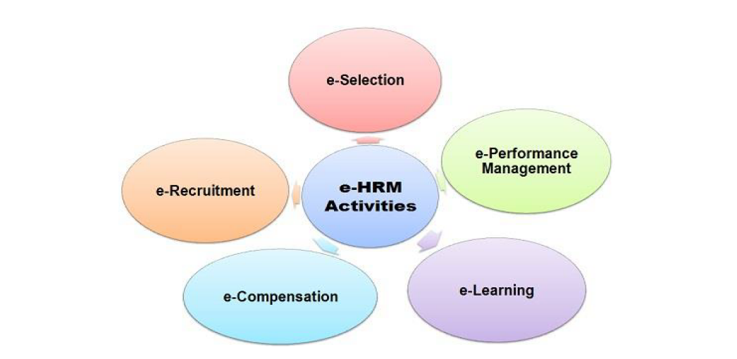
سابعا : أنشطة إدارة الموارد البشرية الإلكترونية
اكتسبت إدارة الموارد البشرية الإلكترونية مكانة بارزة في إعداد أقسام الموارد البشرية وأصبحت جزءًا من لغة الموارد البشرية لكل من المهنيين والأكاديميين. أدى التقدم المذهل في استغلال تكنولوجيا المعلومات والإنترنت خلال العقد الماضي إلى تسريع وتيرة تنفيذ وتطبيق إدارة الموارد البشرية الإلكترونية (e-HRM). "يتمثل أحد أهداف إدارة الموارد البشرية الإلكترونية في جعل وظيفة إدارة الموارد البشرية أكثر استراتيجية." تشير الأدبيات إلى أن إدارة الموارد البشرية الإلكترونية هي مصطلح شامل يمتد على مجموعة واسعة من الأنشطة ، ولكن وظائف إدارة الموارد البشرية الإلكترونية الأكثر استخدامًا كما هو موضح في الشكل التالي: (Alameri, 2018: 80-90). (Noe et al., 2018:48)

Slide 10
شكرا لحسن اصغائكم

